Slide 1

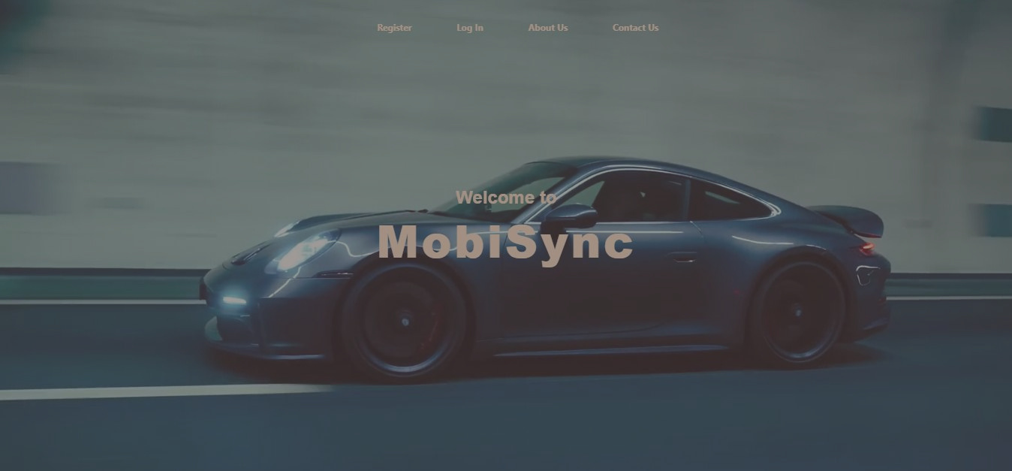



KELOMPOK 3

Slide 2
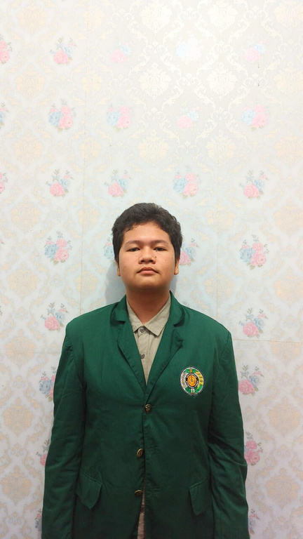
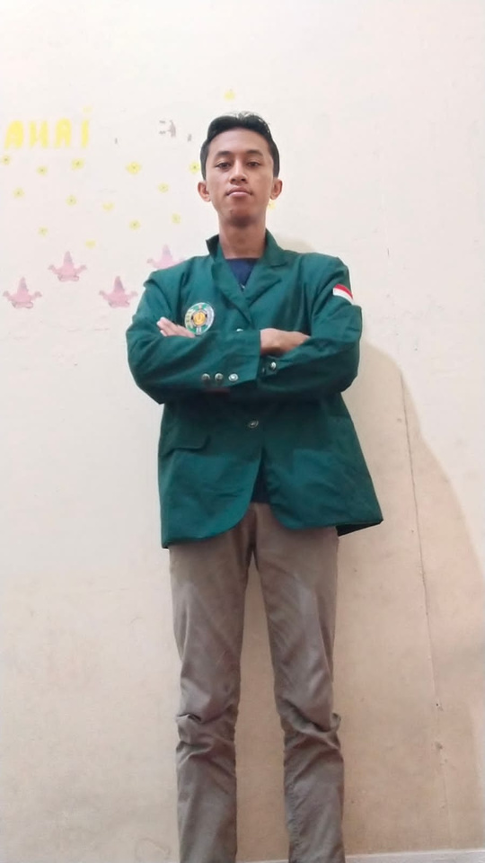

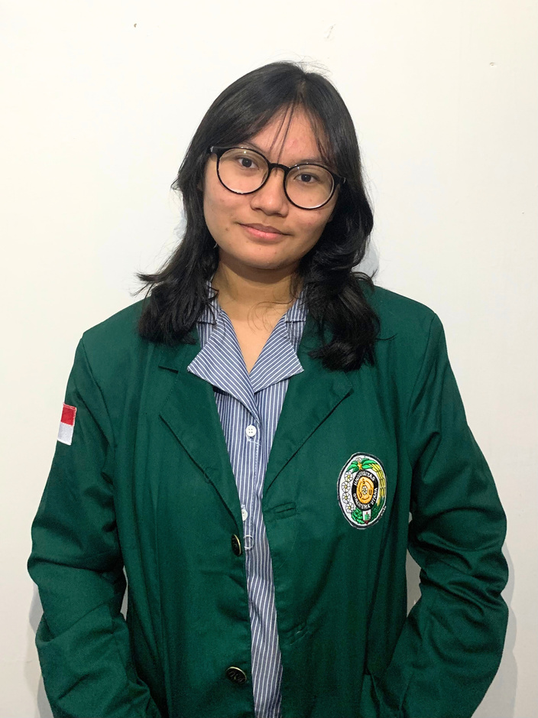
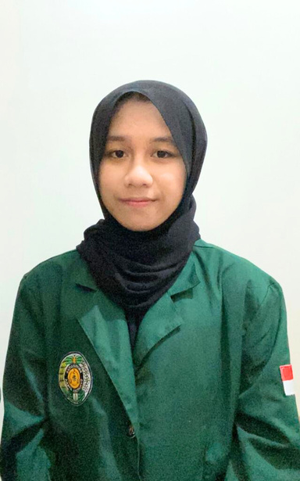


2
OUR MEMBER
231402091
231402027
231402045
231402036
231402127
William Benediktus
Rizki Hamdani
Martin Anugrah
Gresia Angelina
Zahra Naziha

Slide 3

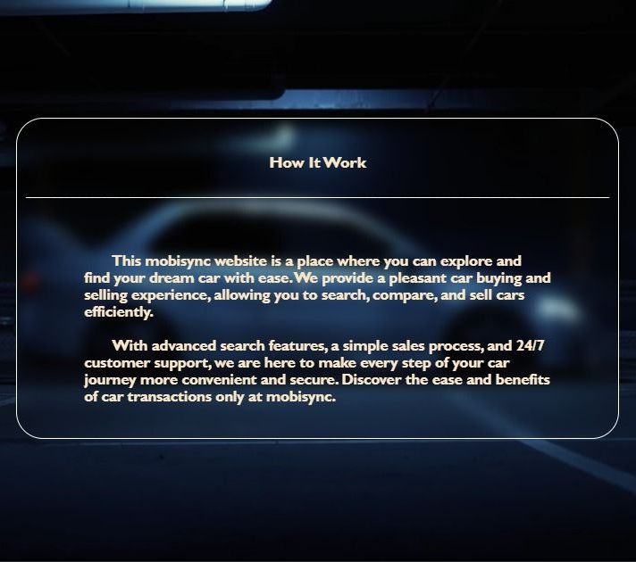

03
LATAR BELAKANG
Dengan semakin berkembang dan bertambahnya kebutuhan manusia sekarang ini, sering kali orang membutuhkan transportasi terutama mobil untuk mempermudah kehidupan sehari-hari dalam bepergian agar lebih cepat dan mudah. Salah satu website yang dapat mempermudah adalah layanan jasa jual beli mobil yang merupakan konsep dari tugas besar pemograman web kami. MobiSync sendiri merupakan sebuah website penyedia jasa jual beli mobil. Jasa yang ditawarkan dari website ini sangat membantu dalam mencari jenis mobil, menjual mobil serta menyewa mobil. Melalui presentasi kami ini, aka dijelaskan tentang beberapa fitur, database, serta demo dari website yang kami buat.

Slide 4

MIND MAP
04
Register
Login
User
Admin
Update User
Update Mobil
Beli/Sewa
Insert Mobil
Logout
Update User

Slide 5


FITUR
05
01.
REGISTER
02.
LOGIN
03.
MULTIPLE LEVEL USER
04.
INSERT DATA FROM USER AND ADMIN
05.
HASHING PASSWORD
06.
UPDATE DATA
07.
DELETE DATA
08.
LOG OUT

Slide 6
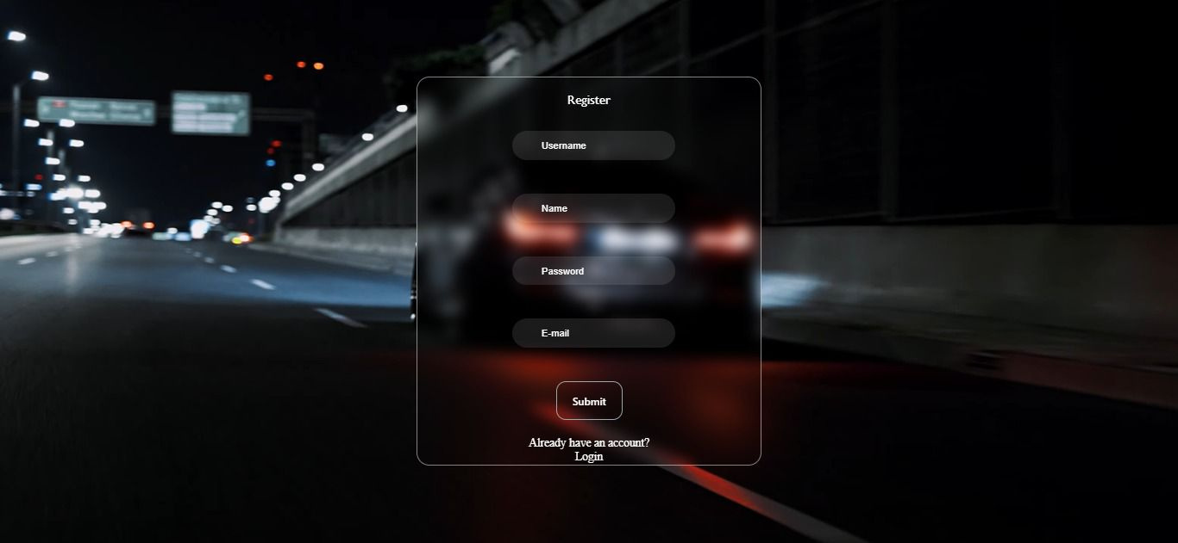
06
REGISTER
Dengan melakukan register, berfungsi untuk user atau admin mendaftar/meregristrasi akun.

Slide 7
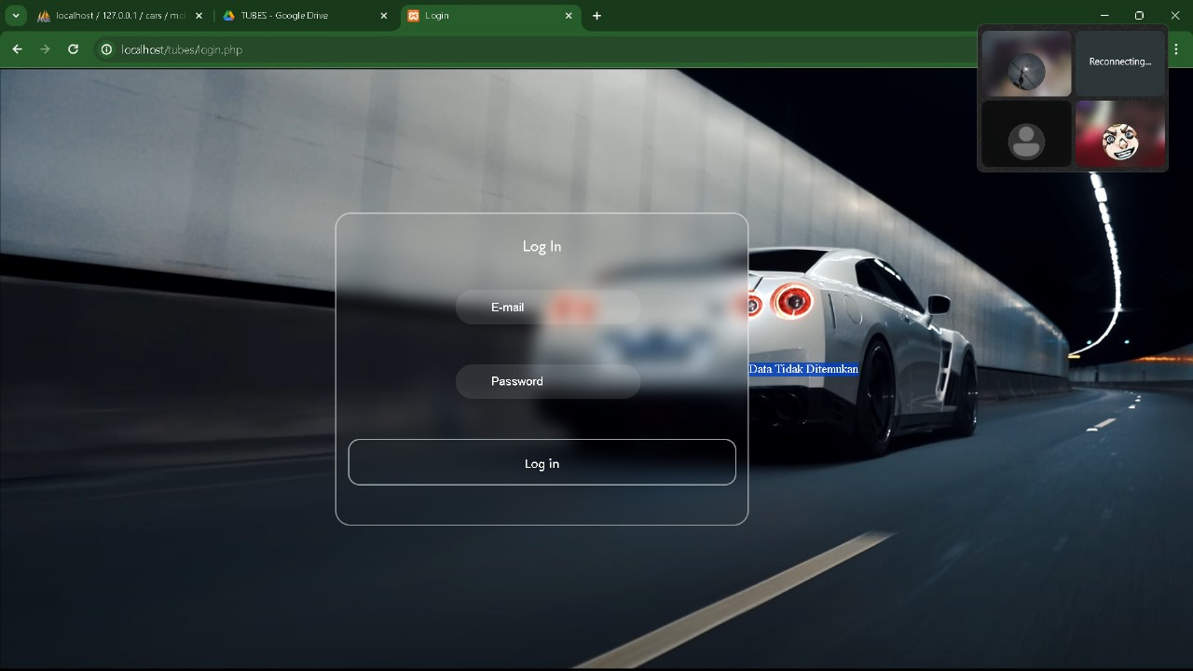
07
LOG IN
Fitur ini berfungsi untuk memberikan akses kepada user untuk masuk ke dalam website .

Slide 8
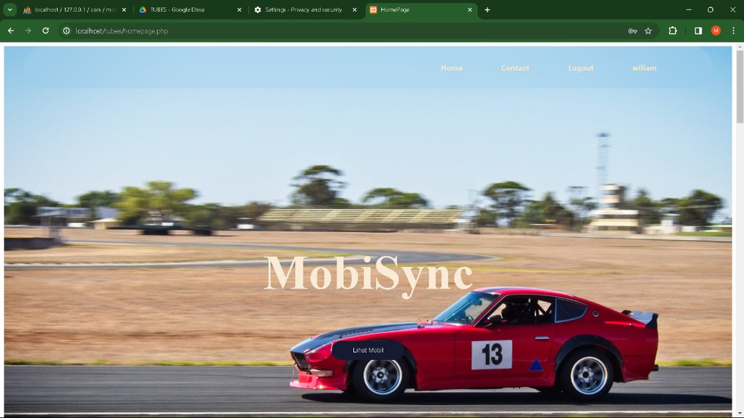
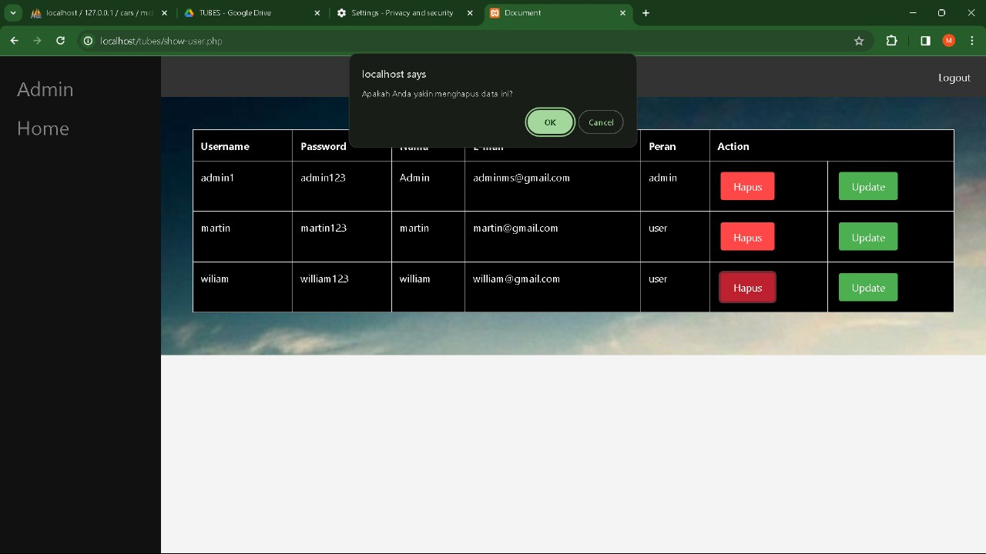
08
MULTIPLE LEVEL USER
Pengguna website bisa menjadi user dan admin
HOMEPAGE
ADMIN

Slide 9

09
INSERT DATA FROM USER AND ADMIN
Fitur ini berfungsi untuk menambahkan data mobil yang ingin dijual/disewa dari user dan admin

Slide 10
10
HASHING PASSWORD
Fitur ini berfungsi untuk memberi pemberitahuan jika password yang dimasukkan tidak sesuai saat di register/di daftar.

Slide 11
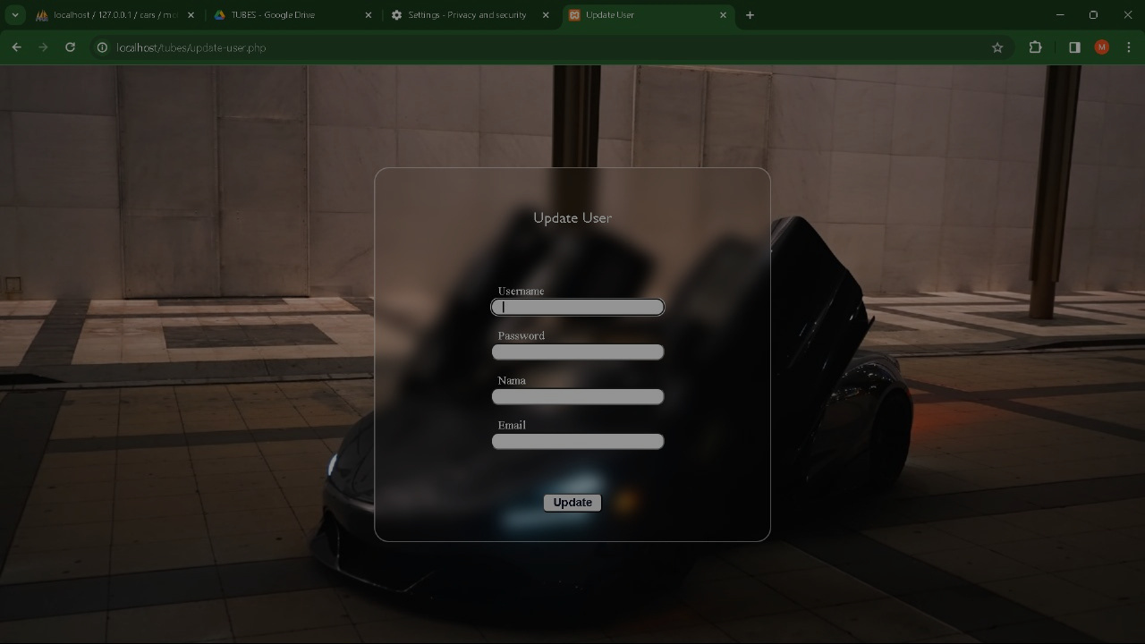

UPDATE DATA
Fitur ini berfungsi untuk mengupdate data user

Slide 12
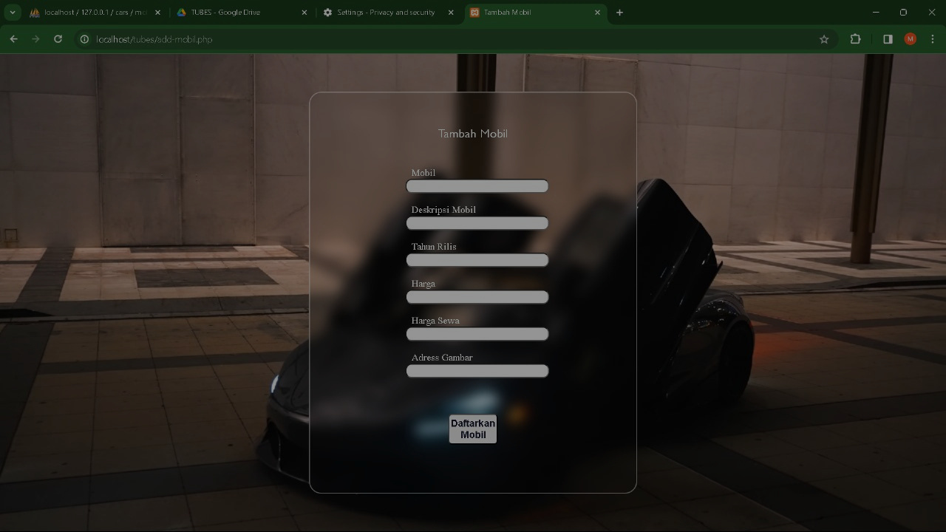
UPDATE DATA
Fitur ini berfungsi untuk mengupdate data user

Slide 13
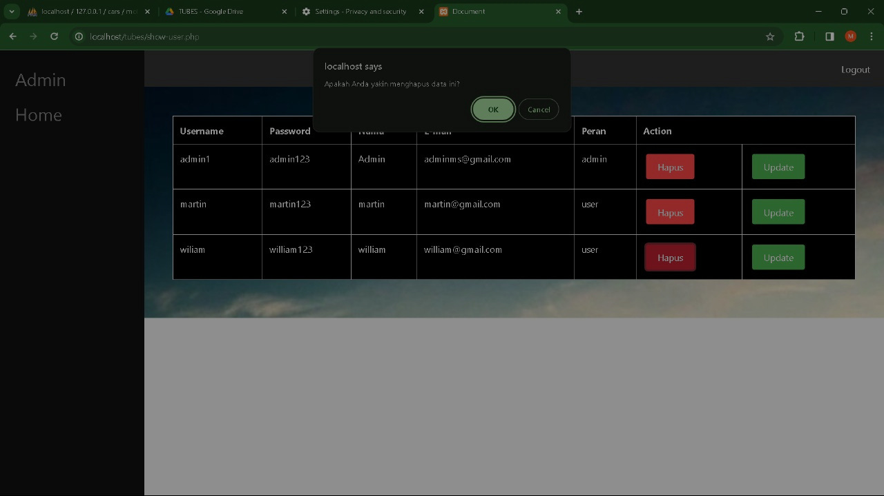
DELETE
DATA
Fitur ini berfungsi untuk menghapus data pada laman database

Slide 14
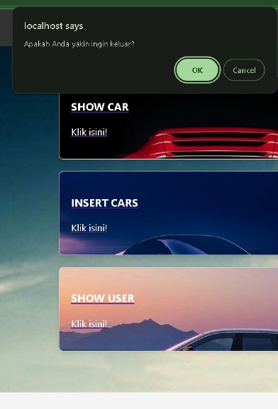
LOG OUT
Fitur ini berfungsi untuk keluar dari web utama dan masuk ke halaman awal.

Slide 15

14
HUBUNGI KAMI
Di dalam kontak, kami membuat beberapa sosial media yang dapat membantu user ketika ingin bertanya tentang web ini secara rinci dan saran untuk web.

Slide 16

DEMO

Slide 17

TERIMAKASIH
ATAS PERHATIANNYA

